Slide 1
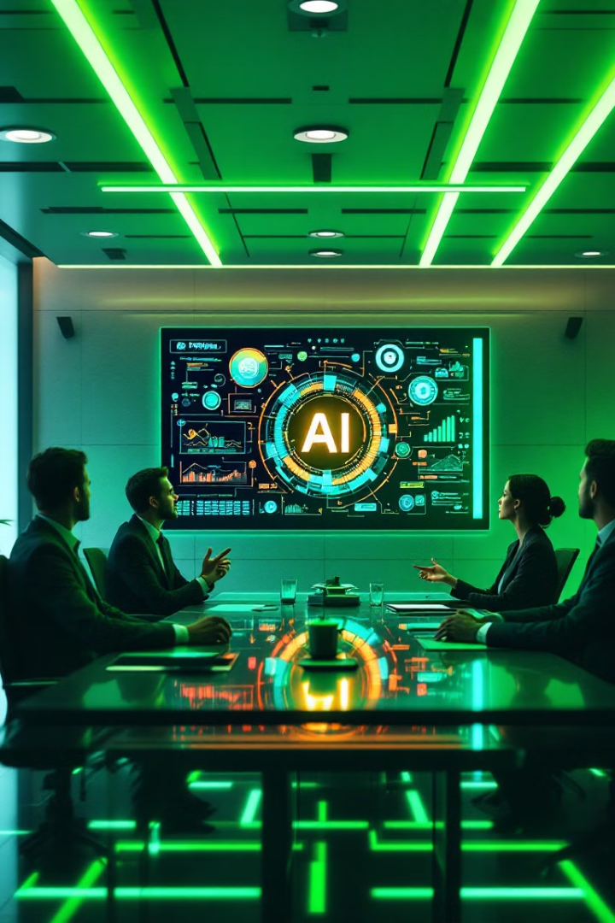
業務効率化＆採用支援AIサービス導入のご提案
情報資産と人材戦略の連携によるDX加速ソリューションをご提案いたします。本日は、企業様の業務効率化と採用プロセスの最適化を実現する革新的なAIサービスについてご紹介させていただきます。
私たちのソリューションは、ナレッジ管理システム「SIRUSIRU」とAI面接官の連携により、企業の二大課題である「情報の属人化」と「採用コストの高騰」を同時に解決します。この提案を通じて、御社のデジタルトランスフォーメーションを加速させる具体的な方法をご説明いたします。

Slide 2
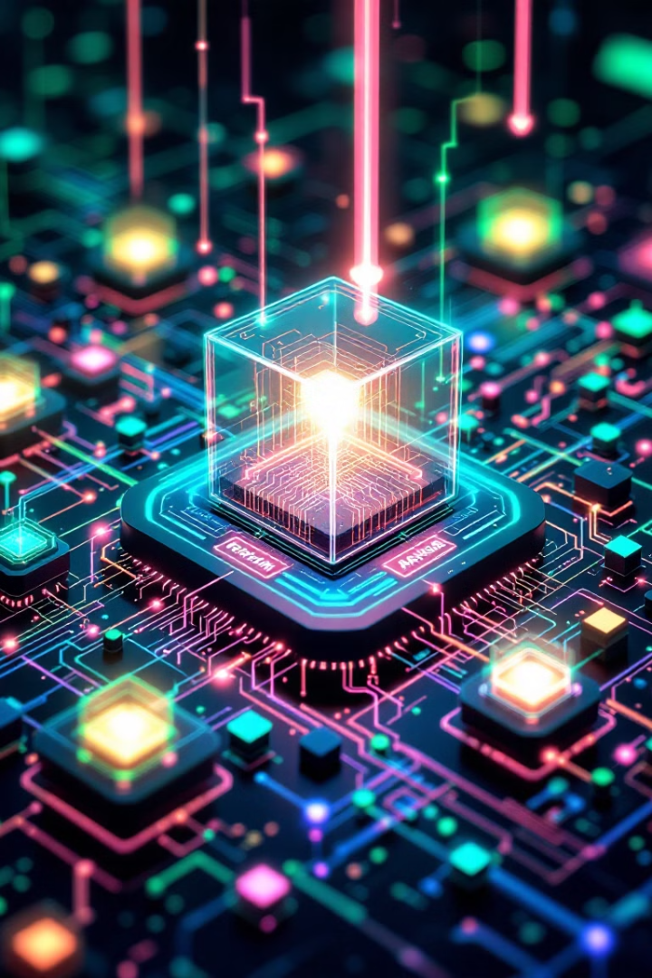



本提案のキーポイント
ナレッジ一元管理
採用効率化
コスト削減
SIRUSIRUによって企業の重要情報を一箇所に集約し、AIによる即時提供を実現。情報の属人化を排除し、業務の継続性を確保します。
AI面接官が初期面接を自動化し、面接官の稼働時間を80%以上削減。人事担当者の負担を大幅に軽減します。
面接コストの大幅削減と情報共有の効率化により、人的リソースを戦略的業務に集中させることが可能になります。
SIRUSIRUとAI面接官の連携により、企業内の知識資産の活用と採用プロセスの効率化を同時に実現します。これにより、情報の分断や採用コストの問題を根本から解決し、組織全体の生産性向上に貢献します。

Slide 3
現状の採用・知識課題
採用の課題
知識管理の課題
面接日程調整が困難で、候補者との日程が合わずチャンスを逃す
業務ノウハウが社内で分散し、属人化している
退職時に重要な情報が消失する
面接官によって評価にばらつきが生じる
引継ぎの非効率による業務停滞
面接1件あたり7,200円相当のコストが発生
情報検索に時間がかかり、生産性が低下
離職による再採用が必要となり、コストが増大
多くの企業では採用プロセスにおいて、面接調整の難しさや評価の一貫性の欠如、高いコスト負担などの課題を抱えています。同時に、社内の知識管理においても情報の分散や属人化により、業務の継続性や効率性に問題が生じています。
これらの課題は互いに関連しており、人材と知識の両面から解決策を講じることが重要です。当社のソリューションは、これらの課題を包括的に解決するアプローチを提供します。

Slide 4








SIRUSIRUの特長
AIによる２４時間稼働
即時検索・可視化
年中無休でアクセス可能な知識基盤
必要な情報をすぐに取得
部署別カスタマイズ
自己学習による最適化
各部門のニーズに対応
利用パターンから継続的に改善
SIRUSIRUは企業のナレッジを一元管理するAIツールです。情報が必要な時にすぐに検索・閲覧できるため、業務の精度と効率が大幅に向上します。特に新入社員の教育や、部門間の情報共有において威力を発揮します。
また、AIが自己学習によって継続的に最適化されるため、利用するほどに企業の特性に合わせた情報提供が可能になります。これにより、判断の迅速化や引継ぎの効率化など、様々な業務シーンで活用できます。

Slide 5
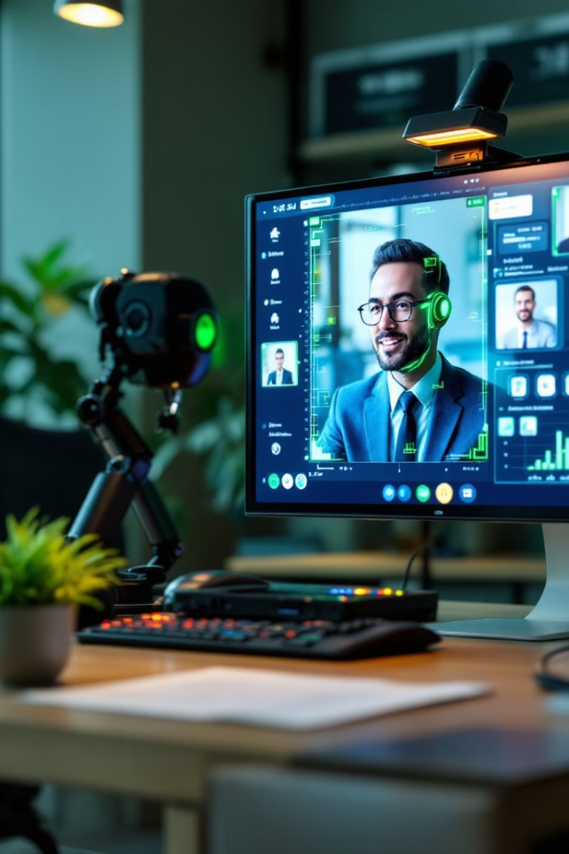




AI面接官の連携効果
24時間面接対応
候補者の都合に合わせた面接実施で応募者体験向上
自由設計の質問・評価
企業文化や職種に合わせたカスタマイズ可能
面接結果の蓄積
SIRUSIRUへデータを統合し組織的な活用を実現
データ分析による改善
採用プロセスの継続的な最適化
AI面接官はSIRUSIRUと連携することで、初期面接プロセスを最大80%効率化します。人事担当者が対応できない夜間や休日でも面接が可能となり、優秀な人材を逃す機会損失を防ぎます。
また、面接の質問や評価基準は御社の要件に合わせて自由に設計できるため、一貫した評価が可能になります。面接結果はすべてSIRUSIRUに蓄積され、採用データの分析や採用基準の最適化にも活用できます。

Slide 6
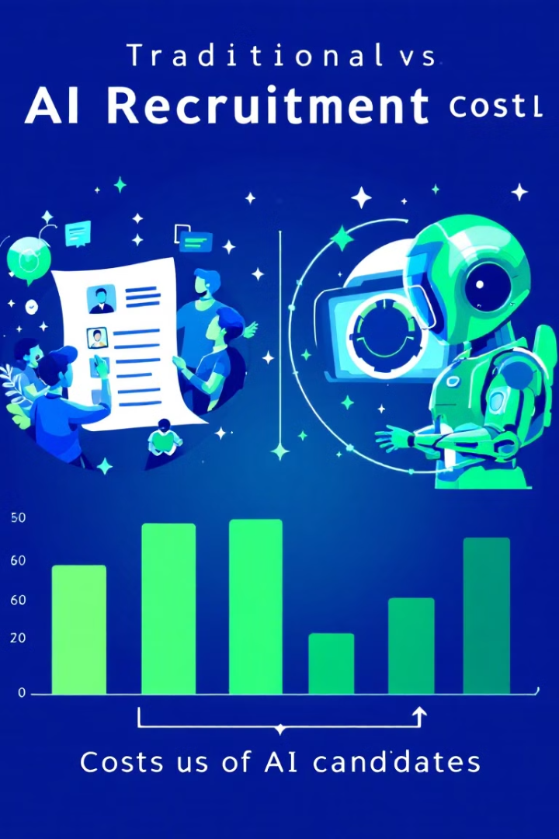
コスト削減イメージ
7,200円
従来の人手面接コスト
1件あたりの平均コスト
1,500円
AI面接コスト
1件あたりの平均コスト
5,700円
アルバイト面接削減額
1件あたりのコスト削減
3,200円
社員面接削減額
1件あたりのコスト削減
AIを活用した面接システムの導入により、1件あたりの面接コストを大幅に削減することが可能です。従来の人手による面接では、担当者の時間コストや調整にかかる工数を含めると、1件あたり約7,200円のコストが発生していました。
AI面接官の導入により、このコストを1件あたり1,500円まで削減できます。アルバイト採用では1件あたり5,700円、社員採用では3,200円のコスト削減が実現します。年間の採用数に応じて、大きな費用削減効果が期待できます。

Slide 7
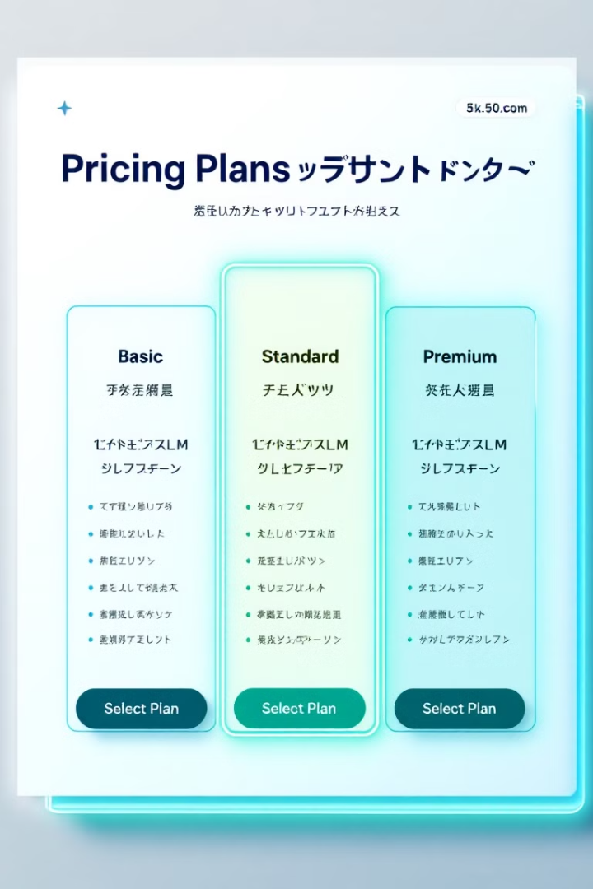
導入パターン・料金
SIRUSIRU基本プラン
AI面接官
初期費用：500,000円
構築費用：200,000円
月額費用：2,500円／アカウント
10回プラン：30,000円
カスタマイズ：要相談
アルバイト：1,500円／回
社員：4,500円／回
オプションサービス
アバター制作：700,000円
アニメーション：200,000円〜
ロゴ演出：200,000円
当社のサービスは、お客様のニーズに合わせて柔軟な導入が可能です。基本となるSIRUSIRUは初期費用と月額のアカウント料金で利用でき、AI面接官は利用回数に応じたプラン選択が可能です。
さらに、企業ブランディングを強化するためのオプションサービスもご用意しています。アバター制作やアニメーション、ロゴ演出などを追加することで、応募者に対する企業イメージの向上も期待できます。導入規模や期間によって最適なプランをご提案いたします。

Slide 8



データ活用と最適化
面接データの蓄積
1
全ての面接記録をSIRUSIRUに統合
採用傾向の分析
データに基づく採用基準の可視化
ボトルネックの特定
採用プロセスの改善ポイント発見
継続的な改善
PDCAサイクルによる採用最適化
AI面接官で収集した面接データはすべてSIRUSIRUに蓄積され、採用プロセス全体の最適化に活用できます。応募者の傾向やスキルのマッチング度合いを分析することで、より効果的な採用基準の策定が可能になります。
また、採用プロセスのボトルネックを可視化することで、改善すべきポイントを特定できます。このデータ駆動型のアプローチにより、採用活動の質と効率を継続的に向上させることができます。企業全体の人材戦略に基づいた組織的な改善サイクルの確立を支援します。

Slide 9
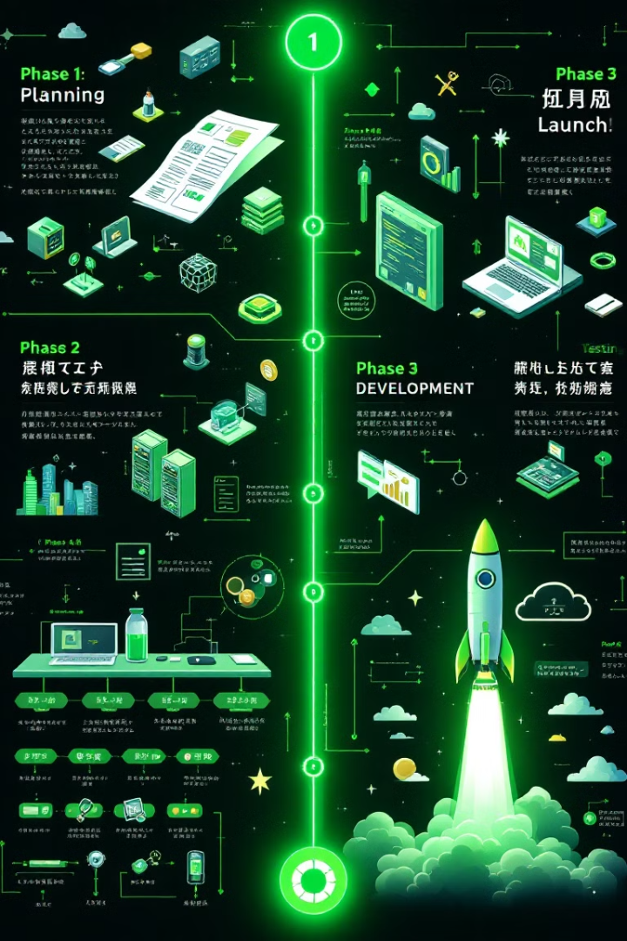
導入の流れ
1
ヒアリング・要件定義
御社の課題や要望をヒアリングし、最適なシステム構成を設計します。既存の採用プロセスや知識管理の課題を詳細に分析します。
2
システム設計・構築
御社の業務フローや組織構造に合わせたカスタマイズを行い、最適なシステムを構築します。データ移行や連携も含めて対応します。
3
トレーニング
管理者向けと一般ユーザー向けのトレーニングを実施し、スムーズな導入をサポートします。実際の操作方法や活用シーンを具体的に説明します。
4
保守・運用支援
導入後も定期的なアップデートや機能拡張を行い、長期的な運用をサポートします。継続的な改善提案も行います。
サービス導入はお客様の状況に合わせて段階的に進めていきます。まず詳細なヒアリングを行い、御社の具体的な課題と目標を明確にします。その後、カスタマイズしたシステム設計と構築を行い、スムーズな導入を実現します。
導入後は管理者と一般ユーザー双方へのトレーニングを実施し、システムの効果的な活用方法をご案内します。また、継続的な保守・運用支援により、システムの安定稼働と最新機能の提供を保証します。御社の成長に合わせた柔軟なサポート体制を整えています。

Slide 10
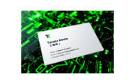
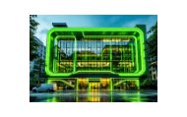

お問い合わせ
本提案についてのご質問や詳細なお見積りをご希望の場合は、下記の連絡先までお気軽にお問い合わせください。担当者が丁寧にご対応いたします。
担当窓口：◯◯◯◯ メール：example@company.co.jp 電話：00-0000-0000
貴社の業務効率化と採用プロセスの最適化を実現するパートナーとして、最適なソリューションをご提案いたします。なお、記載の価格・内容は2024年時点の参考情報であり、詳細は個別にご相談ください。

